Slide 1
Como Andar Seguro Em Meio à Escuridão?
Pr. Marcelo Augusto de Carvalho
Notes:
www.4tons.com
Pr. Marcelo Augusto de Carvalho

Slide 2
4.O Bom Caminho Das Pedras

Slide 3
21.1-9- homicida desconhecido: os anciãos deviam fazer 1 sacrifício, jurando que não eram culpados por aquela morte.
21.10-14- respeito à mulher prisioneira.
21.15-17- filhos de uniões poligâmicas: justiça para com os direitos dos filhos.
21.18-21- os pais deviam apedrejar o filho rebelde, ante os anciãos.
21.22-23- castigo por forca, cadáver deveria ser retirado da forca no dia.

Slide 4
22. 1-4- devolver ao devido dono o que achou perdido.
22. 5- as vestes do homem diferentes da mulher.
22.6-7- respeito para com os animais.
22. 7- casas deveriam ter parapeito para que não ocorressem assassinatos premeditados.
22. 13-19- o rapaz que acabava com a boa fama da moça devia ser castigado.
22.20-21- Fornicação (sexo antes do casamento)- morte aos praticantes.

Slide 5
22. 22-24- Adultério- morte aos praticantes.
22. 25-27- Estupro- morte ao criminoso.
22.28-30- sexo pré-nupcial- morte.
23.1-3- eunucos, bastardos e amonitas não podiam entrar nas assembleia santas. Mas o edomita e o egípcio sim.
23. 9- 14- Limpeza.

Slide 6
23. 15-16- respeito aos escravos mesmo quando fugirem de seu senhor.
23. 17-18- prostituição no culto - morte
23. 19-20- não emprestarás dinheiro a juros a teu irmão. Só ao estrangeiro.
23. 21-23- votos- cumprir.
23.24-25- não abusar do que é dos outros.
24. 1-4- Divórcio – carta – dar motivos

Slide 7
24.7- rapto- pena de morte ao criminoso.
24. 8-9- Lepra. Separar
24. 14-15- pagar corretamente e em dia os salários dos empregados.
24. 19-22- respeito aos órfãos, viúvas e pobres.
25. 1-4- 40 açoites máximo em uma pena.
25. 5-12- Levirato.

Slide 8
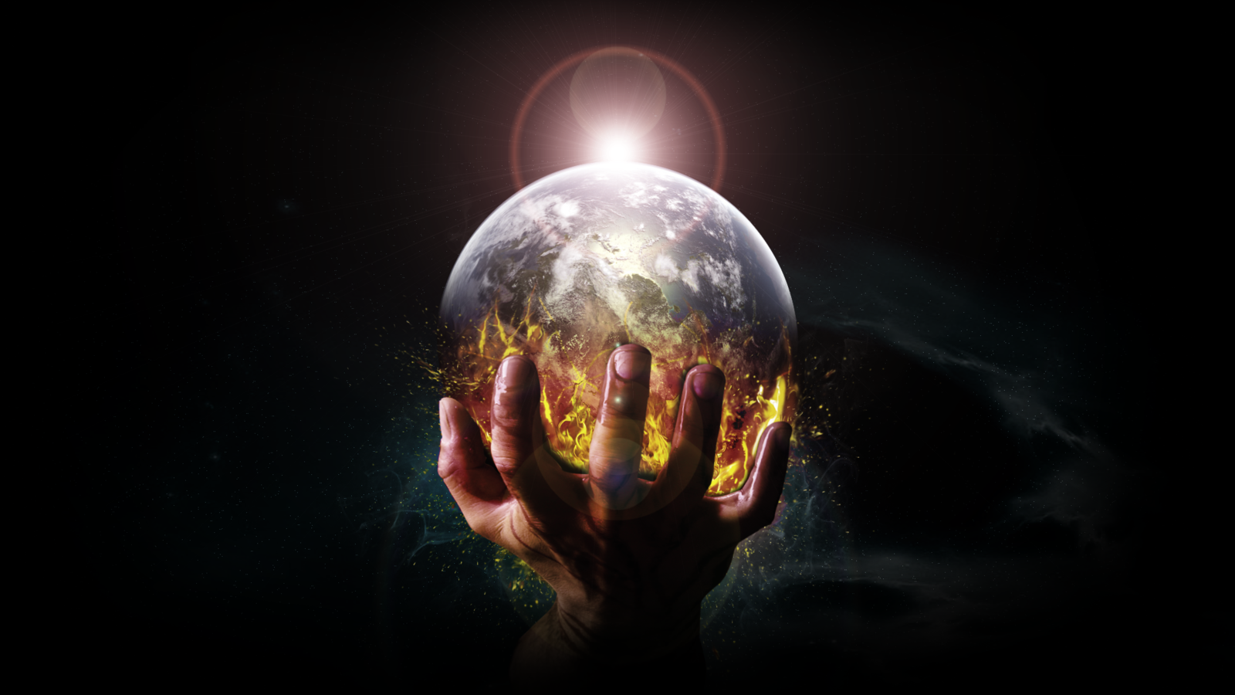
5.Eu Já Posso Ver O Seu Futuro!

Slide 9
Deus Prediz (Ele Sabia!)
O reino inaugurou-se uns 400 nos mais tarde. Samuel disse ao povo que, pedindo um rei, ESTAVA REJEITANDO A DEUS.
Não há nisso contradição. O fato de Deus saber de antemão não importa em aprovar essa atitude, mas apenas diz que Ele previu isso, querendo ser consultado na escolha.
Notes:
O reino inaugurou-se uns 400 nos mais tarde. Samuel disse ao povo que, pedindo um rei, ESTAVA REJEITANDO A DEUS.
Não há nisso contradição. O fato de Deus saber de antemão que eles iam querer um rei não importa em aprovar essa atitude, mas apenas diz que Ele previu isso, querendo ser consultado na escolha.

Slide 10
Esboço do Futuro da Nação!
O cativeiro assírio – 722 a.C
O cativeiro babilônico – 586 a.C
A destruição pelos romanos são descritos vividamente. 70 d.C
A águia (v. 49) era insígnia do exército romano. Tanto no cerco dos babilônios como no dos romanos, homens e mulheres de Jerusalém comeram seus próprios filhos
Notes:
Neste capítulo Moisés esboça a história futura da nação judaica.
O cativeiro babilônico
A destruição pelos romanos são descritos vividamente.
A águia (v. 49) era insígnia do exército romano. Tanto no cerco dos babilônios como no dos romanos, homens e mulheres
de Jerusalém comeram seus próprios filhos

Slide 11
A dispersão dos judeus, sua vida errante, as contínuas perseguições que sofrem, o tremor de coração e desmaio de alma, até à data de hoje, tudo está aí graficamente predito. (Os últimos 2 mil anos)
Este capítulo nos mostra a divina inspiração da Bíblia. Como poderia ser traçado o destino daquele povo tantos séculos antes? Só Deus o poderia saber.

Slide 12
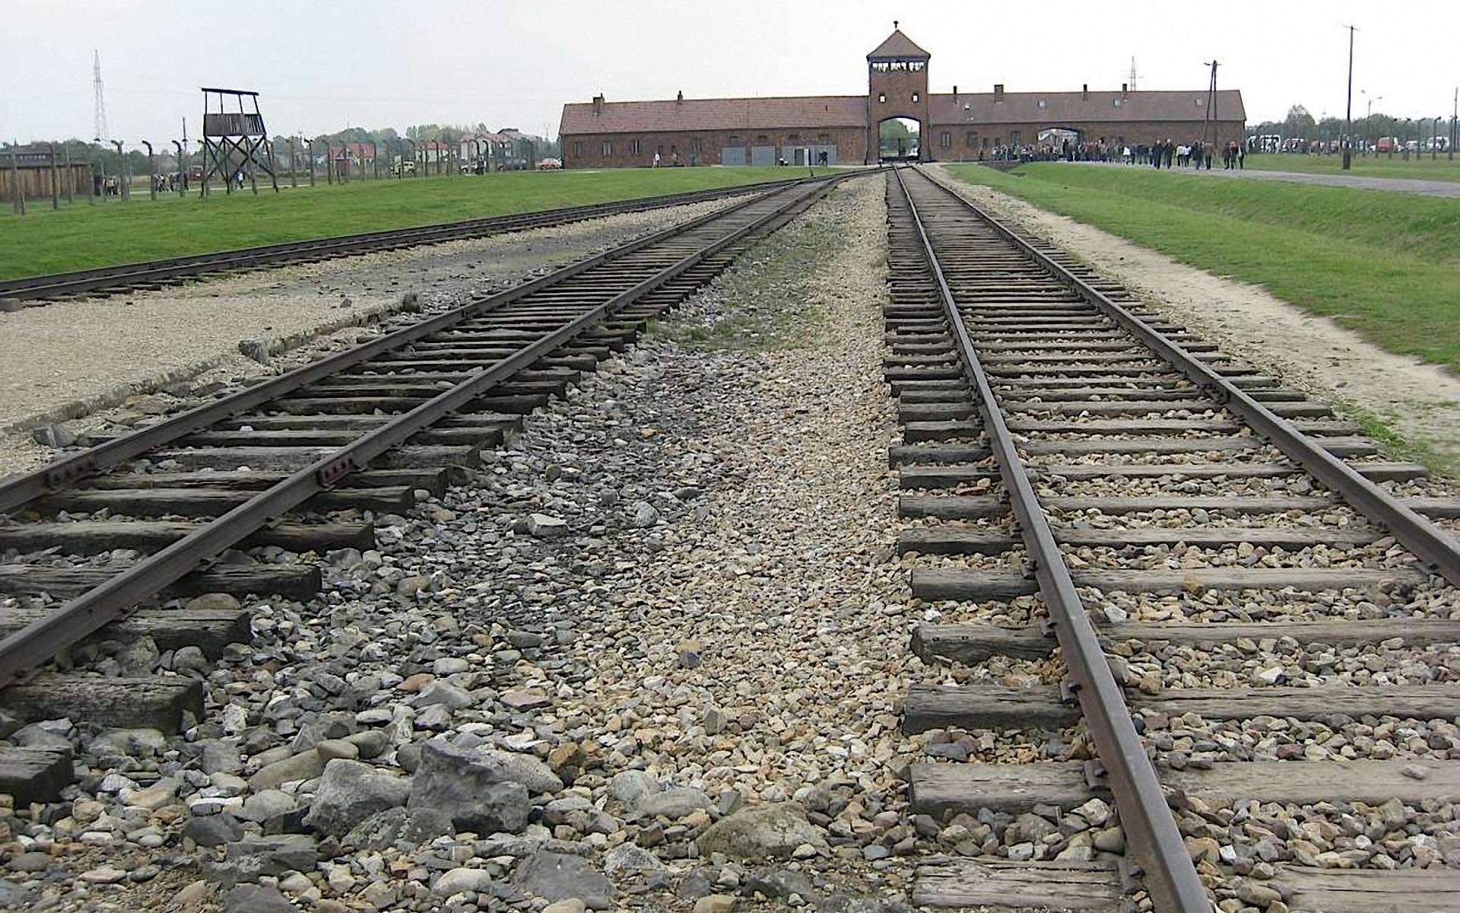
Nós Vimos Isto!

Slide 13
Escolhas!
Notes:
Posso Ver Seu Futuro, Sem Nem Olhar Suas Mãos. Por Suas Escolhas!

